Slide 1
PŘÍPRAVA PŘEDŠKOLÁKA NA ŠKOLNÍ DOCHÁZKU
ZŠ Palachova
INFORMACE PRO RODIČE PŘEDŠKOLNÍCH DĚTÍ
prezentaci najdete na: https://bit.ly/2XLiOsl
Zpracovala: Mgr. Ludmila Laubová

Slide 2
Pro školní úspěšnost a radost z ní je dobré pravidelně procvičovat následující oblasti:
zrakové vnímání
sluchovou analýzu
grafomotoriku a správné držení pera
výslovnost
rozšiřovat slovní zásobu
početní představivost
pozornost a paměť

Slide 3
Rozvoj slovní zásoby
Jak procvičovat?
dítě popisuje své okolí, předměty, zážitky
a události, nabádejte jej otázkami
podporujte mluvení ve větách
čtěte a prohlížejte si společně nejrůznější knihy a časopisy (dětské encyklopedie, knihy, které místo slov mají obrázky=obrázkové čtení
př. půjdete-li na procházku počítejte stromy, popisujte jejich vlastnosti (mohutné, rozkvetlé…); říkejte, co slyšíte; jmenujte barvy kolem sebe; vysvětlujte si symboly na domech, značkách, nápisech…)

Slide 4
LOGOPEDICKÁ PŘÍPRAVA
Jak procvičovat?
cíleně opravujte špatně vyslovené hlásky
pravidelně provádějte logopedická cvičení- v odkazu si vyberete cvičení podle konkrétního problému
často je dobré poradit se s odborníkem, ušetří vám to mnoho času a nervů
Klinická logopedie- Mgr. Jana Prokšová, Masarykova 754/318a, 40001 Ústí nad Labem, tel. +420 603 226 108
Logopedická cvičení:
https://www.logopedonline.cz/logopedicke-pomucky/cviceni-ke-stazeni/

Slide 5
SLUCHOVÁ ANALÝZA
Jak procvičovat?
dítě určí první hlásku ve slově, v další fázi určí poslední hlásku slova
vytleskává slova po slabikách
pokouší se o syntézu hlásek- rodič mluví jako “robot” N-O-S - dítě říká, co slyší=nos
hry do auta: Slovní fotbal, Vymysli zvíře/ jméno/ věc na hlásku…

Slide 6
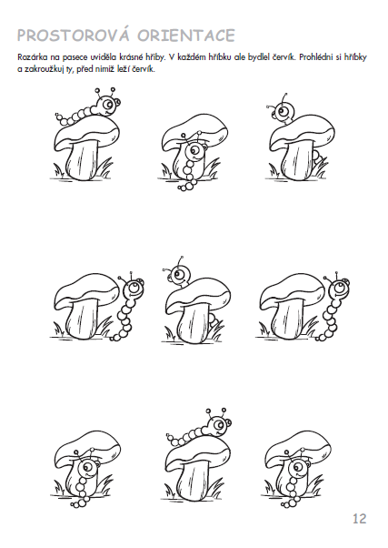
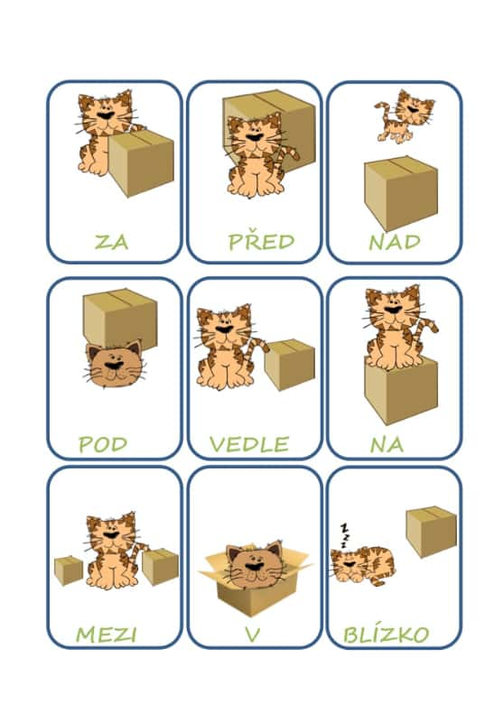
Prostorová představivost
Jak procvičovat?
podle obrázku dítě popisuje kde/co leží- užívá předložky jako nahoře, dole, vpředu, vzadu, vedle, uvnitř, před apod.
hry: Ubongo, Lego, Krychlové stavby (podle předlohy)

Slide 7
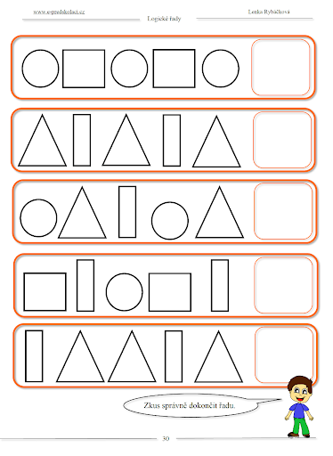
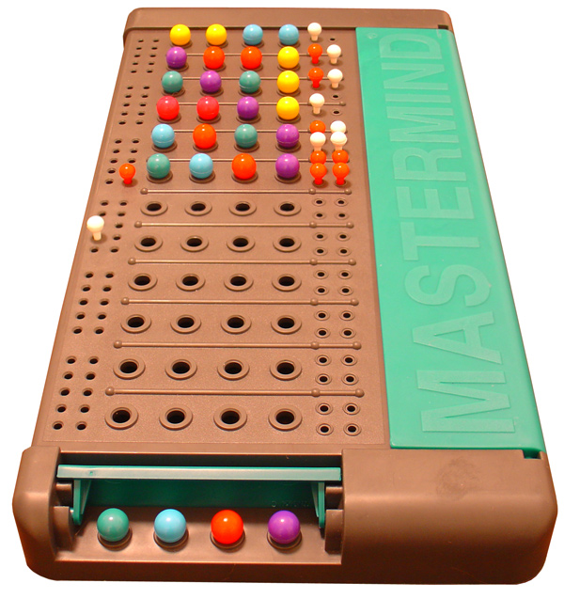
Početní dovednosti a matematické myšlení
Jak procvičovat?
ptáme se, kolik dohromady
o jednu méně/ o jednu více- manipulujeme s předměty
logické řady
obrázkové sudoku
jednoduché slovní úlohy, př. Mám tři lízátka, jedno sním. Kolik mi zbyde lízátek?
Hra LOGIK

Slide 8
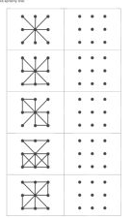
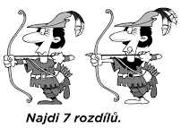
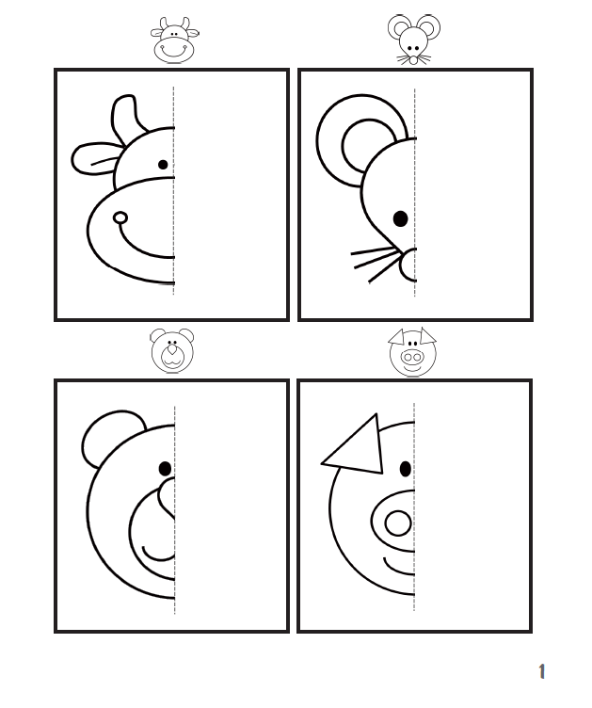
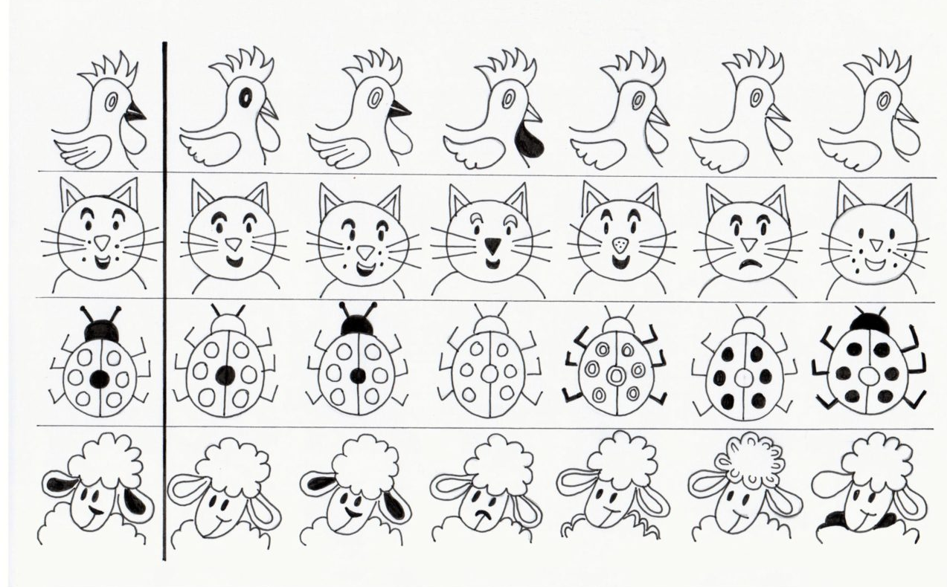
zrakové vnímání
Jak procvičovat?
napodobuje tvar do sítě teček
dokresluje polovinu obrázku
rozlišuje detaily v obrázku při porovnávání rozdílů
určuje ze skupiny dva totožné obrázky
https://prvnitrida.cz/zrakove-vnimani-predskolaci/

Slide 9
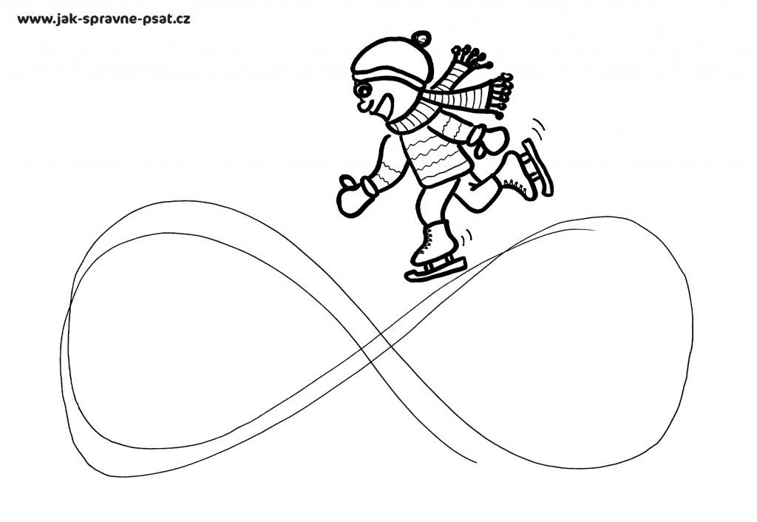
GRAFOMOTORIKA
Jak procvičovat?
kreslete, pište
obkreslujte
modelujte
navlékejte korálky, skládejte mozaiky- trhejte a lepte kousky papíru
pravidelně provádějte uvolňovací cviky ruky
grafomotorické pracovní listy ke stažení: http://www.predskolaci.cz/ke-stazeni

Slide 10
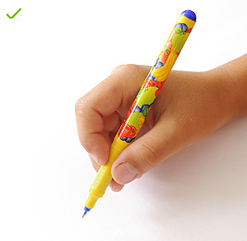
Správný úchop
Jak procvičovat?
neúnavně opravovat držení tužky, upozorňovat na křečovité držení
užívat správné psací potřeby (nejlépe trojhranné)
provádět uvolňovací a relaxační cviky prstů a ruky
správné držení – špetkový úchop
Palec drží, prostředníček podpírá a ukazováček je položen lehce shora (lehké položení můžeme motivovat zobáním kuřátek a ukazováčkem na pero lehce poklepeme).
video:Jak cvičit jemnou motoriku pro správný úchop psací potřeby
http://www.jak-spravne-psat.cz/trenink-jemne-motoriky-pomuze-ke-spravnemu-psani-2/

Slide 11
Pozornost a paměť
Jak procvičovat?
motivujte a buďte důslední k dokončení úkolu
často střídejte činnosti, různé typy úkolů
prokládejte takové, se kterými má dítě často problémy, těmi, které mu jdou skvěle
záměrně posílejte přes dítě krátké vzkazy
učte se společně zpaměti básničky a písničky
hry paměť: Co chybí?, Pexeso
hry pozornost: Puzzle, rovnání hraček podle velikosti

Slide 12
Milé děti: hýbejte se. Skákejte po jedné noze. házejte a chytejte míč. Udržujte rovnováhu na obrubníku. přeskakujte překážky. Do schodů střídejte nohy. Uklízejte po sobě. Zdokonalujte se v rychlosti oblékání a obouvání. Zavazujte si tkaničky. Připravujte jednoduchá jídla. Připravujte si sami věci a posléze je po sobě uklízejte. Myjte si pravidelně ruce. Před, po jídle, po použití toalety. Určitě už Umíte také zdravit, poděkovat, poprosit. rodiče: Chvalte své děti. budou tak mít dostatek sebevědomí a s případnými neúspěchy se snadněji vyrovnají!

Slide 13
Kam pro inspiraci
www.dum.rvp.cz - předškolní vzdělávání (pracovní listy s číselnými a matematickými pojmy, na procvičování sluchového a zrakového vnímání)
www.predskolaci.cz - básničky a říkanky, tématické pracovní listy, logopedická říkadla
e-book Jak připravit dítě na psaní- ke stažení zdarma https://prvnitrida.cz/ebook-zdarma/
http://www.jak-spravne-psat.cz/

Slide 14
zdroje
Zdroje:
Prvnitrida.cz [online]. [cit. 2020-04-17]. Dostupné z:https://prvnitrida.cz
Prvnitrida.cz [online]. [cit. 2020-04-17]. Dostupné z: https://prvnitrida.cz/jak-nastartovat-cteni-a-psani-v-1-tride-a-nejenom-to/
Metodický portál RVP [online]. [cit. 2020-04-17]. Dostupné z: https://dum.rvp.cz/vyhledavani/prochazet.html?rvp=P
Logopedonline.cz [online]. [cit. 2020-04-17]. Dostupné z: https://www.logopedonline.cz/logopedicke-pomucky/cviceni-ke-stazeni/
KREISLOVÁ, Zdenka. Krok za krokem 1. třídou: školní zralost, spolupráce s rodiči, učíme se číst a psát, nápady pro celý rok. Praha: Grada, 2008. Pedagogika (Grada). ISBN 978-80-247-2038-8.
Jakspravnepsat.cz [online]. [cit. 2020-04-17]. Dostupné z: http://www.jak-spravne-psat.cz/trenink-jemne-motoriky-pomuze-ke-spravnemu-psani-2/
Zdroje obrázků:
Sevt.cz [online]. [cit. 2020-04-17]. Dostupné z: https://www.sevt.cz/produkt/na-ulici-obrazkove-cteni-m1369305/
Ucitelnice.cz [online]. [cit. 2020-04-17]. Dostupné z: https://www.ucitelnice.cz/produkt/1281
E-predskolaci.cz [online]. [cit. 2020-04-17]. Dostupné z: http://www.e-predskolaci.cz/pro-rodice/130-chystame-se-k-zapisu-pracovni-listy-pro-deti-predskolniho-veku
Wikipedie.org [online]. [cit. 2020-04-17]. Dostupné z: https://cs.wikipedia.org/wiki/Logik_(hra)
Pinterest.com [online]. [cit. 2020-04-17]. Dostupné z: https://cz.pinterest.com/pin/323485185728681449/
Prvnitrida.cz [online]. [cit. 2020-04-17]. Dostupné z: https://prvnitrida.cz/zrakove-vnimani-predskolaci/

